Slide 1
Технологии повышения производительности процессоров

Slide 2
Команда в ЦВМ - специальный код (инструкция, записанная на языке машины), определяющий действия ЦВМ при выполнении отдельной операции или части вычислительного процесса.
Микрооперация – элементарное машинное действие (элементарная операция), которое выполняется над содержимым операционных блоков (операндами).
Микрокоманда – это набор одной, двух или более микроопераций, которые могут быть выполнены одновременно. Например, микрооперации сдвига числа в регистре и увеличение значения счётчика на 1 можно выполнить одновременно.
Микропрограмма - большой набор различных микроопераций.

Slide 3
Конвейеризация
Первым шагом на пути обеспечения параллельности уровня команд явилось создание конвейера команд. Идея конвейера команд была предложена в 1956 году С.А. Лебедевым.
Команда подразделяется на несколько этапов, каждый из которых выполняется своей частью аппаратуры, причем, эти части могут работать параллельно.
Если на выполнение каждого этапа расходуется одинаковое время (один такт), то на выходе процессора в каждый такт появляется результат очередной команды.
Производительность при этом возрастает благодаря тому, что одновременно на различных ступенях конвейера выполняется несколько команд. Конвейерная обработка такого рода широко применяется во всех современных быстродействующих процессорах. Количество этапов, на которые конструкторы разбивают выполнение процессорной команды, может быть различным.

Slide 4
Выполнение каждой команды складывается из ряда последовательных этапов (шагов, стадий), суть которых не меняется от команды к команде.
С целью увеличения быстродействия процессора и максимального использования всех его возможностей в современных микропроцессорах используется конвейерный принцип обработки информации.
Этот принцип подразумевает, что в каждый момент времени процессор работает над различными стадиями выполнения нескольких команд, причем на выполнение каждой стадии выделяются отдельные аппаратные ресурсы. По очередному тактовому импульсу каждая команда в конвейере продвигается на следующую стадию обработки, выполненная команда покидает конвейер, а новая поступает в него.

Slide 5
В различных процессорах количество и суть этапов различаются. Рассмотрим принципы конвейерной обработки информации на примере пятиступенчатого конвейера, в котором выполнение команды складывается из следующих этапов:
IF ( Instruction Fetch ) - считывание команды в процессор;
ID ( Instruction Decoding ) - декодирование команды;
OR ( Operand Reading ) - считывание операндов;
EX ( Executing ) - выполнение команды;
WB ( Write Back ) - запись результата.

Slide 6

В зависимости от типа команды и способа адресации, время выполнения команды сильно варьируется. Дольше всего выполняются этапы, связанные с обращением к памяти.
На рисунках показаны блоки и конвейер команд гипотетического процессора, имеющего пять блоков исполнения команд и соответственно пять этапов (ступеней). Изображены выполняемые команды, номера тактов и этапы выполнения команд.
На первом такте считывается первая команда. На втором, пока декодируется первая команда, считывается вторая. На пятом такте в процессоре одновременно находятся пять команд, каждая в своем узле.
Блоки прохождения команды в процессоре
Буферы

Slide 7
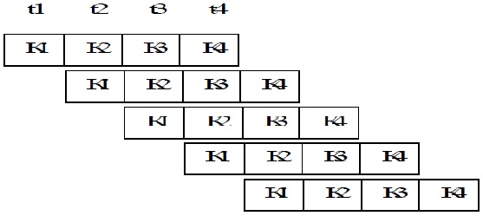
Пятиступенчатая схема конвейера

Slide 8
Пятиступенчатая схема конвейера
Конвейеризация увеличивает пропускную способность процессора (количество команд, завершающихся в единицу времени), но она не сокращает время выполнения отдельной команды. Имеются некоторые накладные расходы на конвейеризацию, возникающие в результате несбалансированности задержки на каждой его ступени.
Частота синхронизации (такт синхронизации) не может быть выше, чем время, необходимое для работы наиболее медленной ступени конвейера.
Конвейер не всегда представляет собой линейную цепочку этапов. В ряде ситуаций оказывается выгодным, когда функциональные блоки соединены между собой не последовательно, а в соответствии с логикой обработки.
Отдельные блоки в цепочке могут пропускаться, а другие - образовывать циклические процедуры. Это позволяет с помощью одного конвейера вычислять более одной функции.

Slide 9
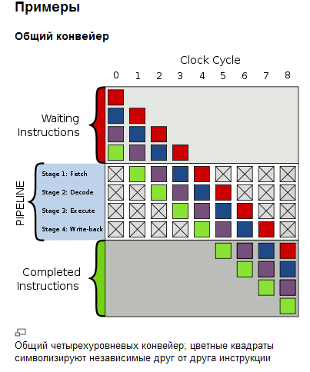
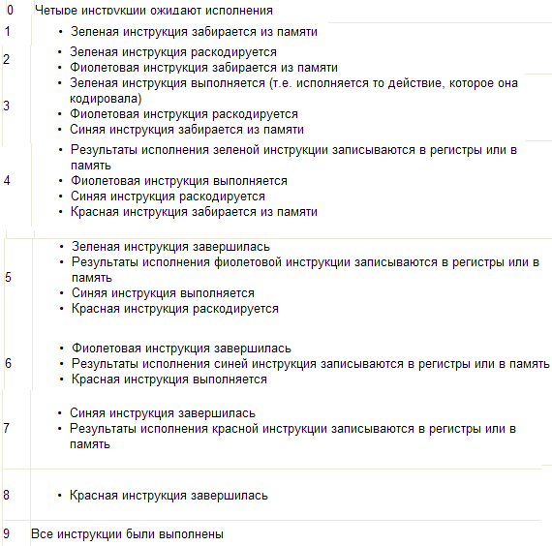
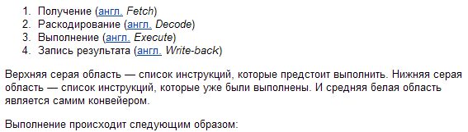

Slide 10
Конфликты в конвейере
Конфликты – это ситуации при конвейерной обработке, которые препятствуют выполнению очередной команды.
Три группы конфликтов:
Структурные:
время выполнения команд разное;
конфликт обращений к ресурсам;
По управлению;
условные и безусловные переходы;
По данным.
команда исполняется, а данные не готовы

Slide 11
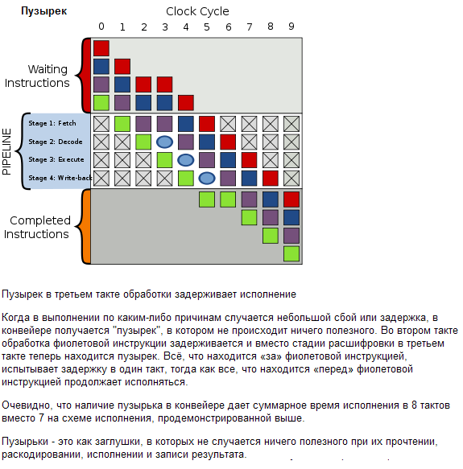

Slide 12
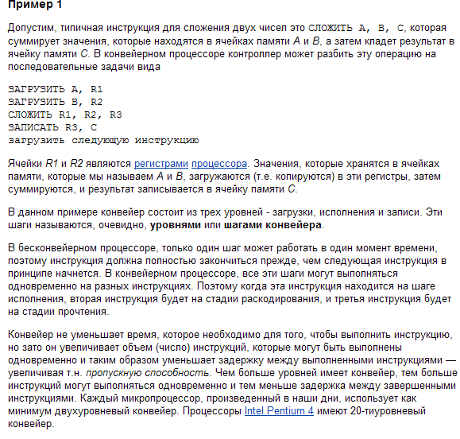

Slide 13
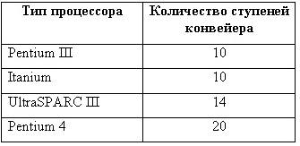
Поток команд - естественная последовательность команд, проходящая по конвейеру процессора. Процессор может поддерживать несколько потоков команд (суперпроцессоры 5 и 6 поколения), если для каждого потока и каждого этапа есть исполнительные элементы.
Суперконвейер команд - разбиение каждой ступени на подступени при одновременном увеличении тактовой частоты внутри конвейера; включение в состав процессора многих конвейеров, работающих с перекрытием. Дробление ступеней позволяет поднять тактовые частоты процессора. К суперконвейерным относятся процессоры, в которых число ступеней больше шести (см. таблицу).

Slide 14
Суперконвейер
Cуперконвейер ведет не только к увеличению скорости вычислений, но и к возникновению дополнительных сложностей. Возрастает вероятность конфликтов.
Дороже встает ошибка предсказания перехода - приходится сбрасывать весь длинный конвейер, на что требуется дополнительное время. Усложняется логика взаимодействия ступеней. Однако за счет использования новых архитектур удается справиться с большинством проблем.

Slide 15
Суперскаляризация
Процессоры с несколькими линиями конвейера получили название суперскалярных. Pentium — первый суперскалярный процессор Intel. Здесь две линии, что позволяет ему при одинаковых частотах быть вдвое производительней i80486, выполняя сразу две инструкции за такт.

Slide 16
Основные архитектурные отличия, которые привели к существенному повышению эффективности Pentium:
• суперскалярная архитектура — Pentium имел два конвейера: первый («U-конвейер») мог
обрабатывать любые команды, в то время как второй («V-конвейер») — только простые команды.
Использование более чем одного конвейера характерно для RISC-процессоров, и это стало началом
применения Intel RISC-методов на семействе процессоров Pentium;
• шина данных на 64 бита — каждое обращение к памяти позволяло получать вдвое большее
количество информации, чем это было в предыдущих чипах

Slide 17
Суперскалярный процессор
Это процессор который способен заканчивать или отставлять 2 и более команды за такт.
Скалярный конвейерный процессор исполняет более одной инструкции, но завершает всегда по одной.

Slide 18
Типы суперскалярных процессоров
Статический.
Выполняет инструкции по порядку (in-order)
Динамический.
Выполняет инструкции вне порядка (out of order), кроме инструкций условного перехода.
Спекулятивный.
Выполняет все инструкции вне порядка (out of order).
Спекулирует над инструкциями условного перехода и инструкциями загрузки/сохранения.

